Slide 1
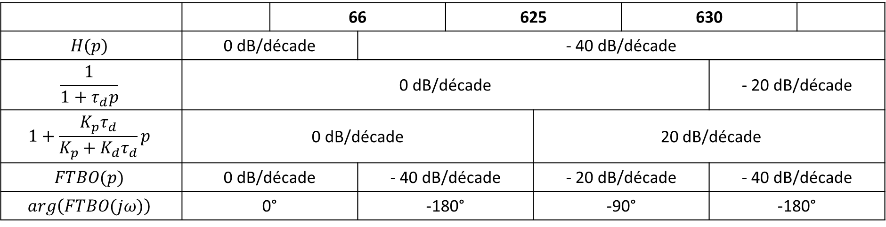
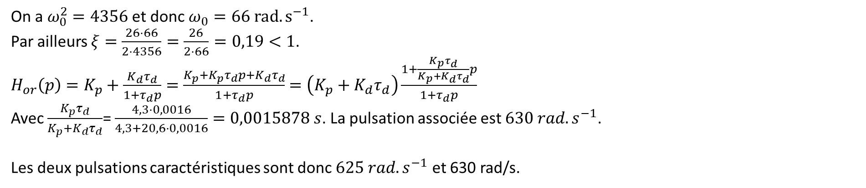
On a $ω_{0}^{2}=4356$ et donc $ω_{0}=66 rad.s^{−1}$.
Par ailleurs $ξ=\frac{26⋅66}{2⋅4356}=\frac{26}{2⋅66}=0,19<1$.
$H_{or}\left(p\right)=K_{p}+\frac{K_{d}τ_{d}}{1+τ_{d}p}=\frac{K_{p}+K_{p}τ_{d}p+K_{d}τ_{d}}{1+τ_{d}p}$ $=\left(K_{p}+K_{d}τ_{d}\right)\frac{1+\frac{K_{p}τ_{d}}{K_{p}+K_{d}τ_{d}}p}{1+τ_{d}p}$
Avec $\frac{K_{p}τ_{d}}{K_{p}+K_{d}τ_{d}}$= $\frac{4,3⋅0,0016}{4,3+20,6⋅0,0016}=0,0015878 s$. La pulsation associée est $630 rad.s^{−1}$.
Les deux pulsations caractéristiques sont donc $625 rad.s^{−1}$ et 630 rad/s.
 |  | 66 |  | 625 |  | 630
$$H(p)$$ | 0 dB/décade |  | - 40 dB/décade
$$\frac{1}{1+τ_{d}p}$$ | 0 dB/décade |  |  |  |  |  | - 20 dB/décade
$$1+\frac{K_{p}τ_{d}}{K_{p}+K_{d}τ_{d}}p$$ | 0 dB/décade |  |  |  | 20 dB/décade
$$FTBO(p)$$ | 0 dB/décade |  | - 40 dB/décade |  | - 20 dB/décade |  | - 40 dB/décade
$$arg\left(FTBO(jω)\right)$$ | 0° |  | -180° |  | -90° |  | -180°
En basse fréquence, le gain est de $20\log\left(\left(K_{p}+K_{d}τ_{d}\right)a_{0}\right)=20\log\left(\left(4,3+20,6⋅0,0016\right)2,9 \right)=22 dB$

Slide 3
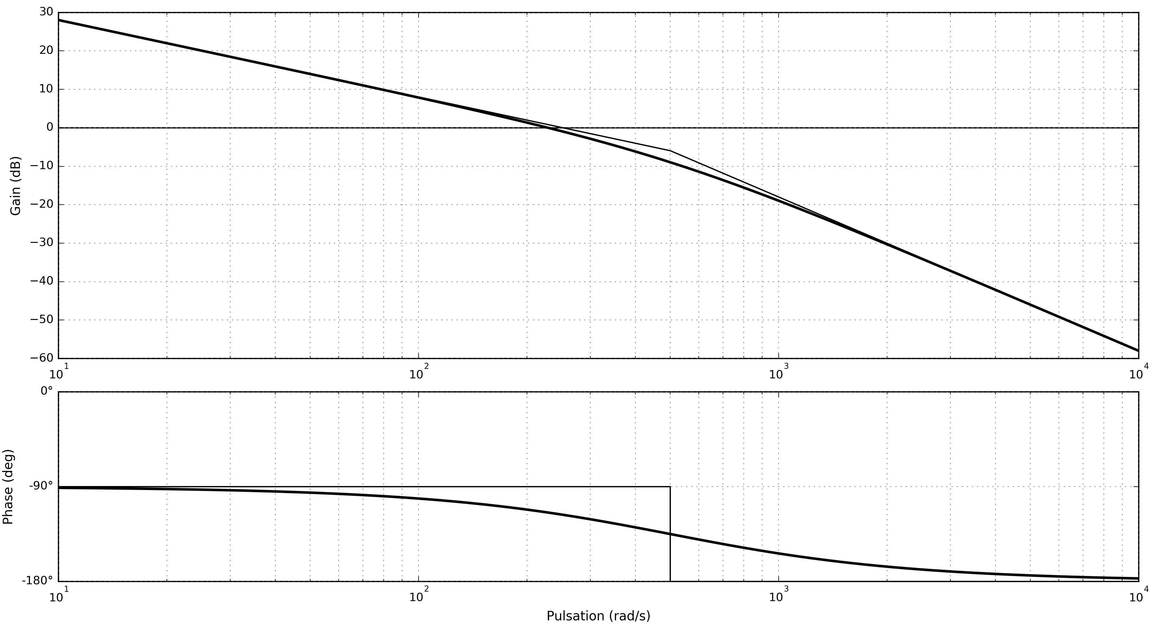
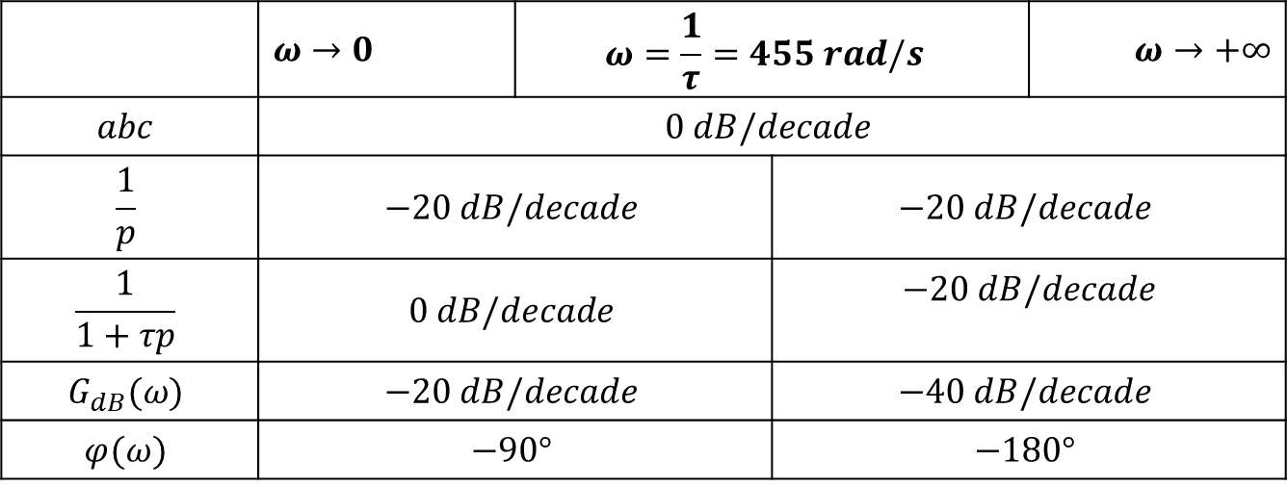
 | $$ω→0$$ | $$ω=\frac{1}{τ}=455 rad/s$$ |  | $$ω→+∞$$
$$abc$$ | $$0 dB/decade$$
$$\frac{1}{p}$$ | $$−20 dB/decade$$ |  | $$−20 dB/decade$$
$$\frac{1}{1+τp}$$ | $$0 dB/decade$$ |  | $$−20 dB/decade$$
$$G_{dB}(ω)$$ | $$−20 dB/decade$$ |  | $$−40 dB/decade$$
$$φ(ω)$$ | $$−90°$$ |  | $$−180°$$
En basse fréquence, quand $ω≃1$, $G_{dB}\left(ω\right)≃20\log{abc}=20\log{252}=48$

